Slide 1

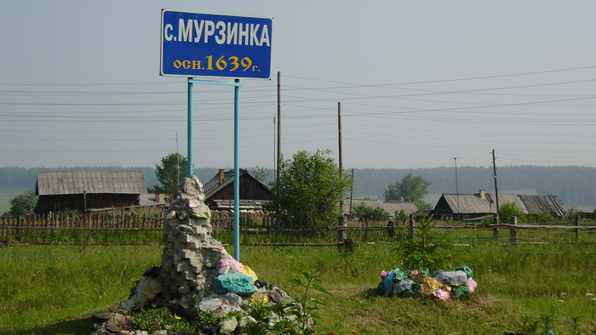
Хранители
ВОЛОНТЕРСКИЙ ПРОЕКТ
мурзинских самоцветов
Мурзинка
Автор – Козырев Андрей,
Свердловская область, Горноуральский городской округ, село Мурзинка

Slide 2
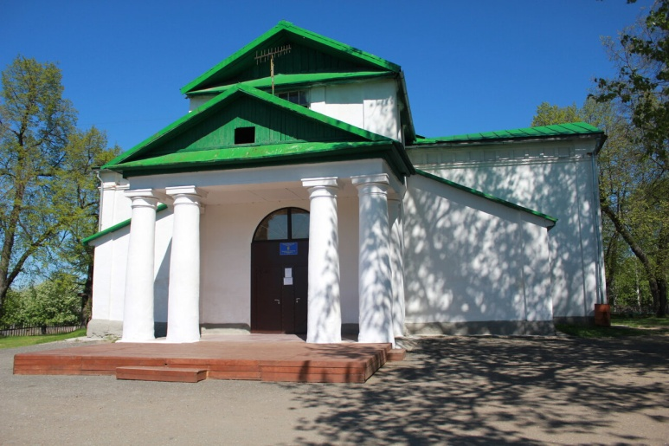
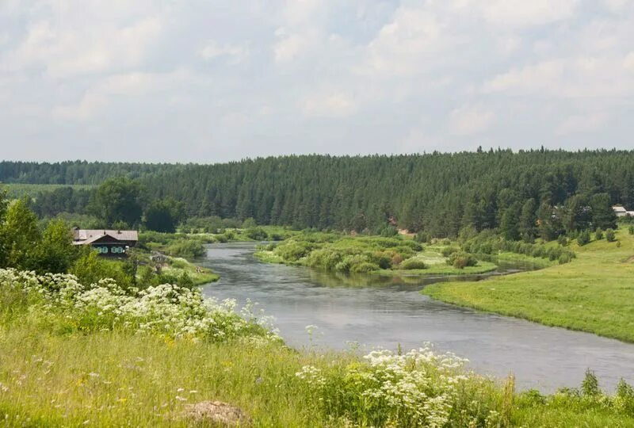
АКТУАЛЬНОСТЬ
Село Мурзинка Горноуральского городского округа – колыбель самоцветов России.
Численность населения села на сегодняшний день составляет порядка 350 человек;
В селе осуществляет профессиональную деятельность Минералогический музей имени А.Е. Ферсмана (более 3 000 посетителей ежегодно);
Ежегодно проходит Фестиваль камня «Самоцветная сторона» (около 5000 туристов ежегодно).
Мурзинка

Slide 3


ЦЕЛЬ
формирование волонтерского сообщества в селе Мурзинка Горноуральского городского округа из числа местных жителей и других населенных пунктов, для содействия в реализации событийных мероприятий, культурных и социальных проектов на территории населенного пункта, направленных на повышение туристической привлекательности уральской глубинки в 2023 году.
Мурзинка

Slide 4
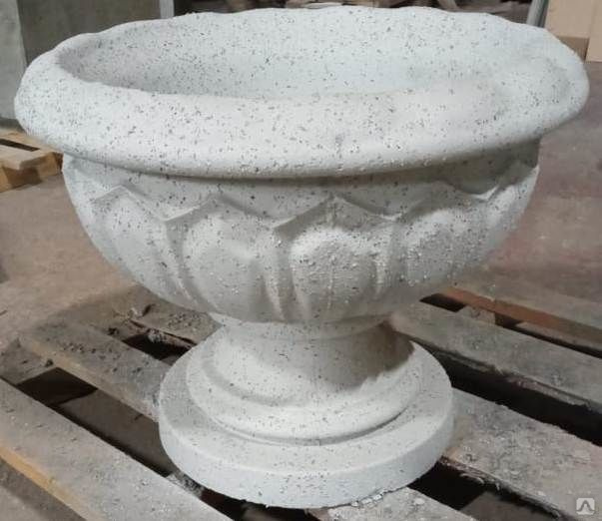
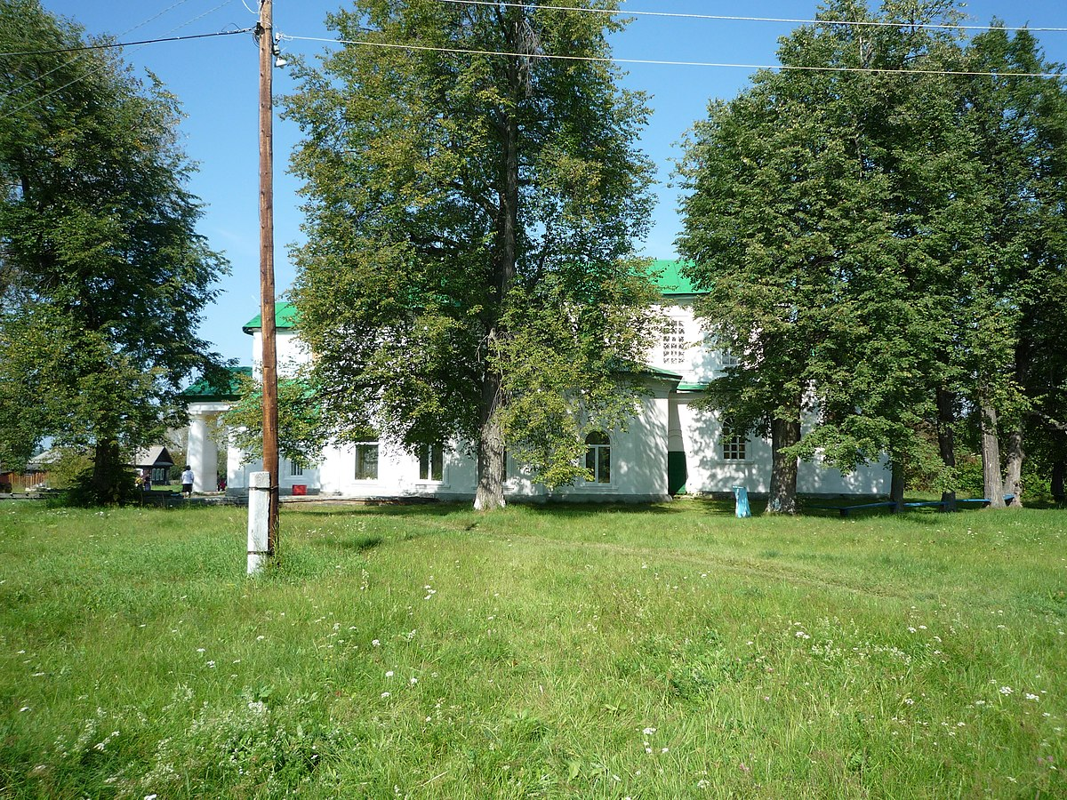
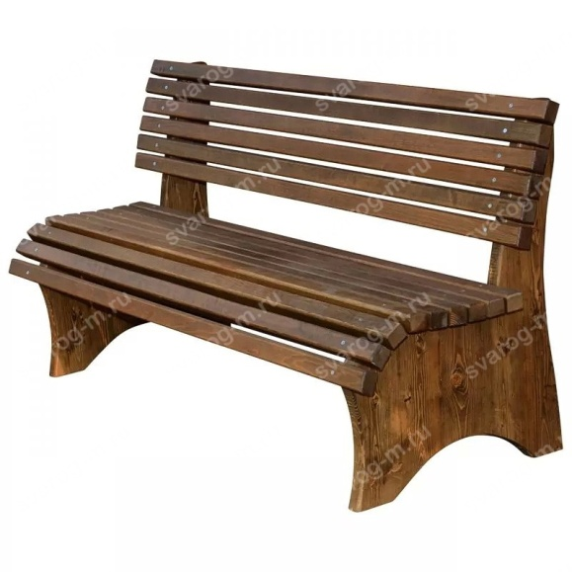
МЕРОПРИЯТИЯ
Установка малых архитектурных форм в парке у Минералогического музея имени А.Е. Ферсмана – для комфортного времяпрепровождения жителей, посетителе и туристов.

Slide 5
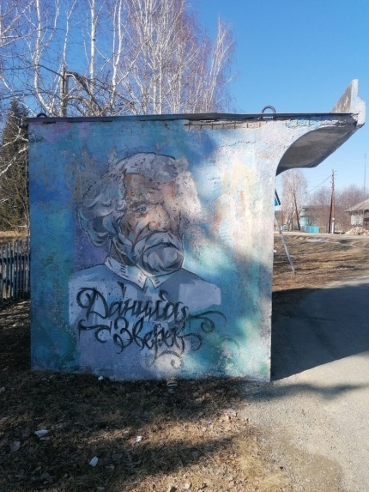
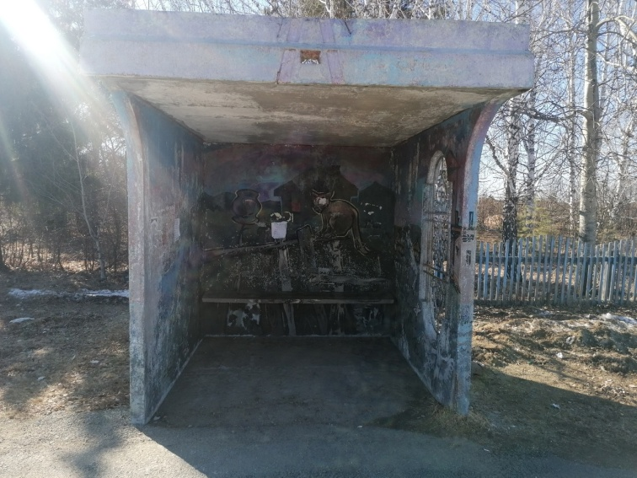
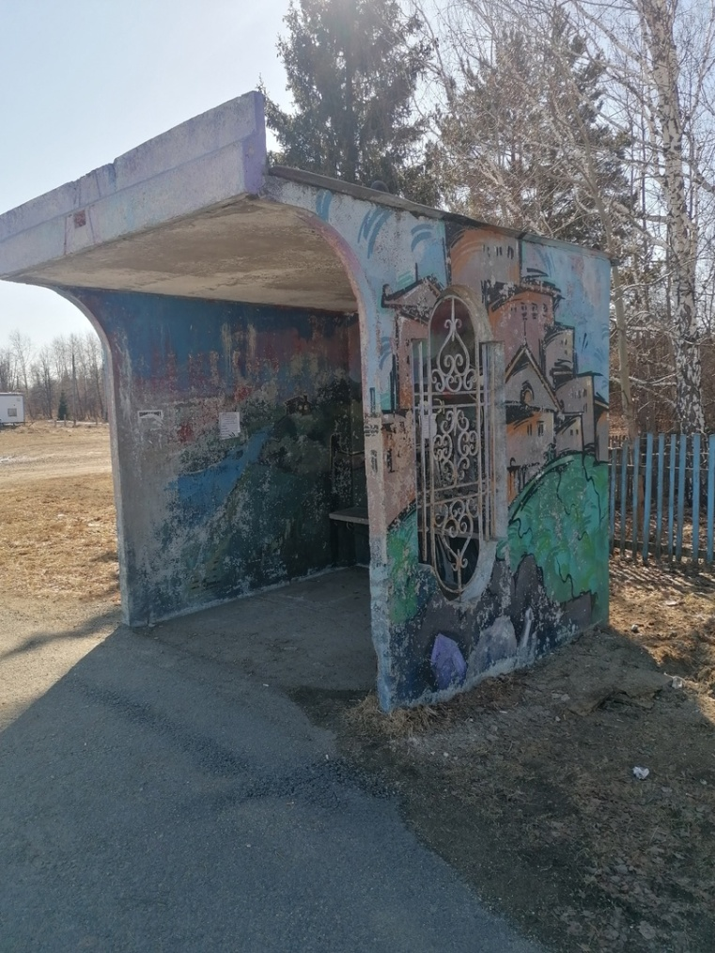
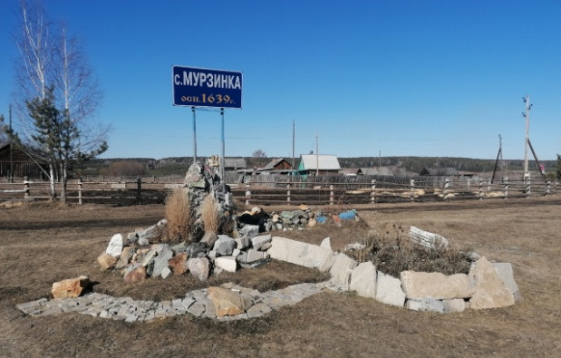
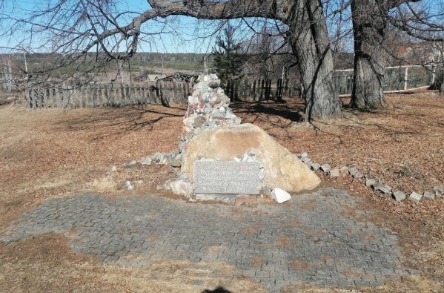
МЕРОПРИЯТИЯ
Приведение в эстетический вид центрального остановочного пункта и художественных горок

Slide 6
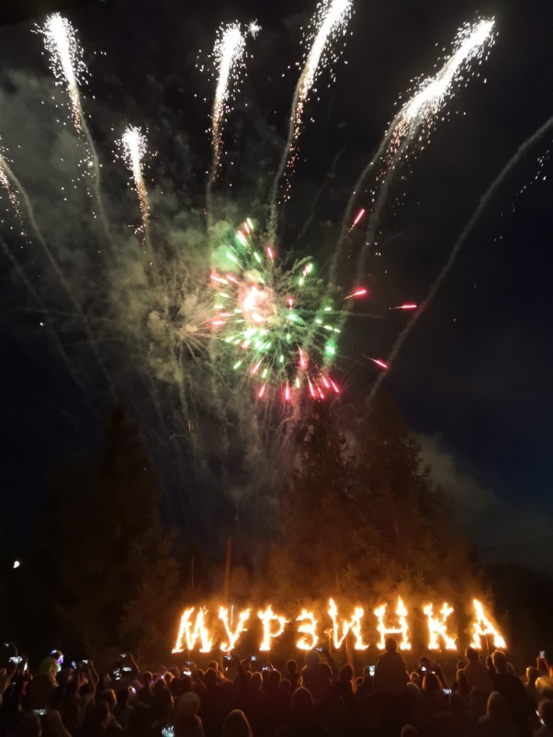

МЕРОПРИЯТИЯ
Волонтерская деятельность на событийных мероприятиях и культурных проектах – XI Фестиваль камня «Самоцветная сторона», Молодежный велоквест «Самоцветная полоса Урала», проект для инвалидов по зрению Свердловской области «Мир минералов в ладонях».

Slide 7
ПАРТНЕРЫ
Управление культуры и молодежной политики администрации Горноуральского городского округа.
МБУ ГГО «Музейный комплекс».
Южаковская территориальная администрация..
МБУ ГГО «Петрокаменский центр культуры» филиал Мурзинский дом культуры.
ТОС «Самоцветная сторона» с. Мурзинка.
ГАУП СО «Редакция газеты "Пригородная газета».
МБУ ГГО «Центр молодежной политики «ВМЕСТЕ»
Мурзинка

Slide 8



КОНТАКТЫ
Козырев Андрей Владимирович
+7-912-683-21-88
Страницы в социальных сетях:
https://vk.com/id19809562
https://ok.ru/profile/572907185433
Мурзинка

